Slide 1


Tema: Universo del discurso Kínder
OBJETIVO:
Analizar los procesos que se realizan en un kínder y desarrollar una estructura de base de datos de acuerdo a las necesidades solicitadas.
Poner en practica los conocimientos obtenidos en clases.
Universidad Laica Eloy Alfaro de Manabí
Nombre: Conforme Yacué Jhon Kennedy
Carrera: Ingeniería en Sistemas
Materia: Administración de bases de datos 5 “A”
Colaborador: Ing. Robert Moreira Centeno

Slide 2
Indice
Universo del Discurso
Modelo Conceptual
Modelo Lógico
Modelo Físico
Creación de Tablas
índices de tablas
Claves foraneas
Insercción de Datos
Consulta 1
Consulta 2
Consulta 3
Consulta 4
Consulta 5
Enlace Github
Conclusiones

Slide 3

Universo del Discurso
El kinder “Amaia Moreira” desea un sistema para la gestión de sus actividades, desarrollar un modelo de datos que cumpla lo siguiente, agregue campos o tablas según su análisis lo requiera siempre y cuando justifique su criterio. Se debe almacenar información de los niños: C.I., nombres, apellidos, género, nacionalidad; se debe almacenar datos de los padres de forma obligatoria y puede haber información de tutores quienes han asumido por algún motivo la tutela de los niños: C.I., nombres, apellidos, genero, nacionalidad, dirección y teléfono de hogar y domicilio; se debe almacenar información del estado social y de salud de los infantes, como: talla de vestimenta, talla de zapatos, alergias, medicamentos de toma regular, última fecha en la que estuvo enfermo, diagnóstico y doctor tratante. El kínder cuenta con programas para la estimulación del desarrollo intelectual, emocional y motriz del niño, existe un conjunto de profesionales que la institución contrata de los cuales es relevante almacenar además de la información necesaria (que usted debe determinar) el número de certificado profesional emitido por la senescyt. Cada uno de los profesionales que ingresa registra una propuesta personal denominada “actividadenprograma” que pertenece a uno de los 3 programas, para lo cual se debe almacenar una descripción de lo que plantea, materiales a usar, tiempo de duración en meses; Los infantes son inscritos a estas actividades en la cual obtienen un rendimiento de: regular, bueno o excelente y las observaciones del caso. El kínder solo acepta infantes para los programas entre los 3 y 4 años de edad (se debe hacer con trigger). Su modelo de datos debe lograr lo anterior y además poder realizar las siguientes consultas:
- ¿Qué estudiantes no tienen a su madre de forma activa en su vida? ¿Qué estudiantes no tienen a su padre de forma activa en su vida?
- Cantidad de calificaciones regulares, buenas y excelentes en cada actividad por cada infante.
- Cantidad de profesores hombres y mujeres que tiene cada programa.

Slide 4

MODELO CONCEPTUAL

Slide 5
MODELO LOGICO

Slide 6
MODELO FISICO

Slide 7
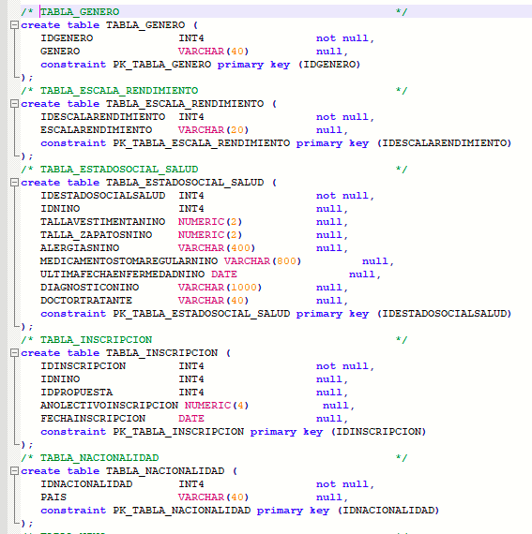
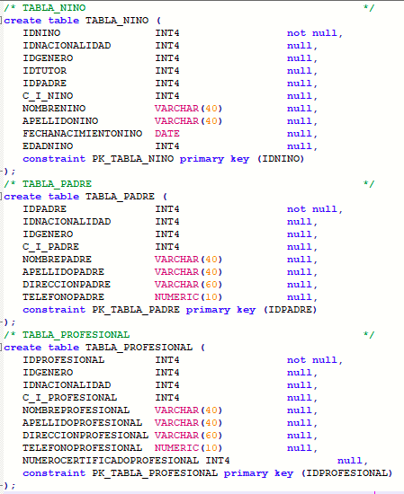
CREACIÓN BASE DATOS
CREACIÓN DE TABLAS

Slide 8
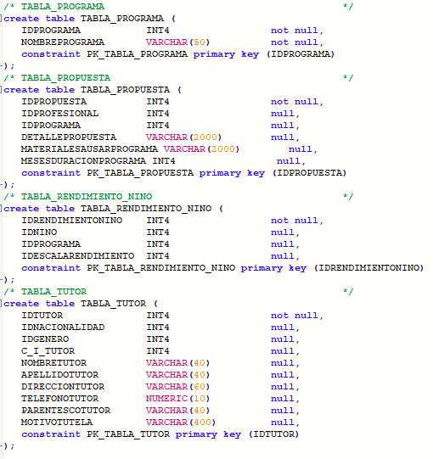
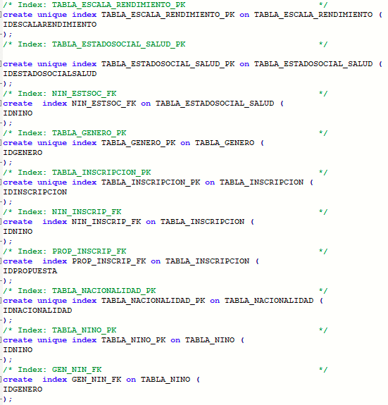
CREACIÓN DE TABLAS
INDICES
Indice

Slide 9
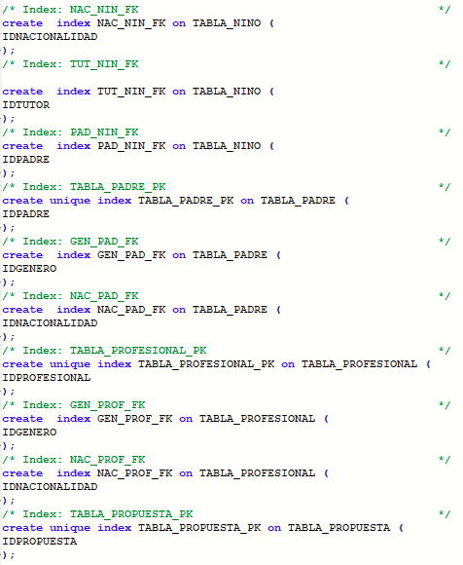
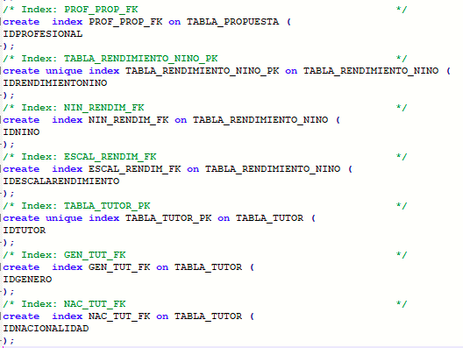
INDICES
Indice

Slide 10
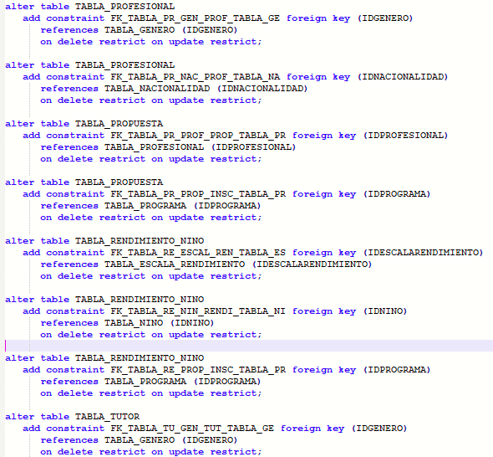
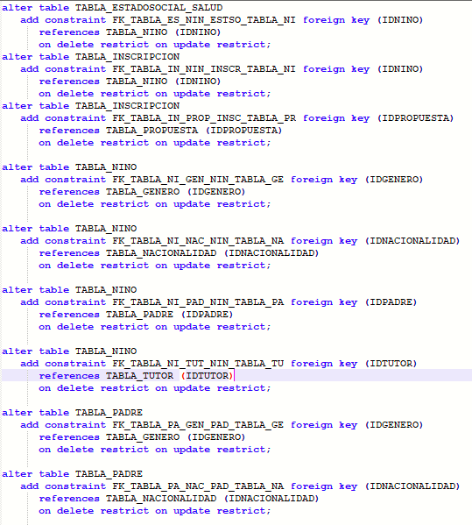

CLAVES FORANEAS
Indice

Slide 11
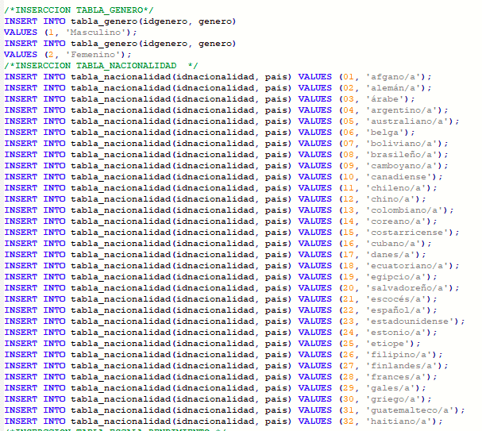
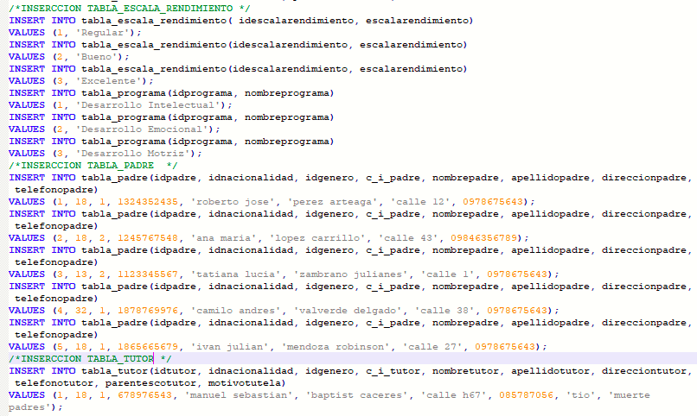
INSERCCIÓN DE DATOS
Indice

Slide 12
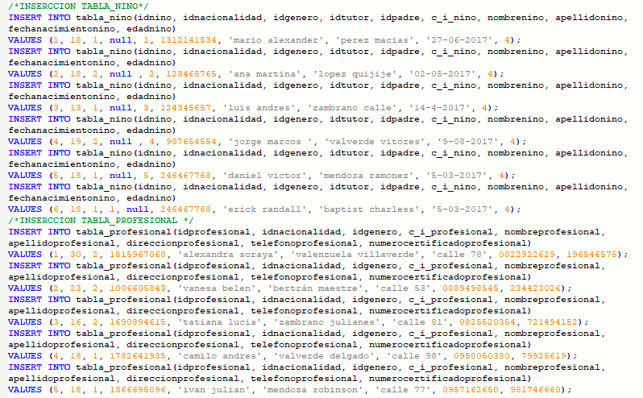
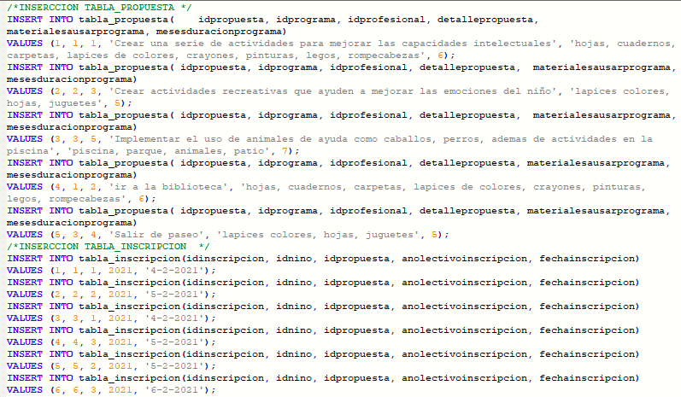
INSERCCIÓN DE DATOS
Indice

Slide 13
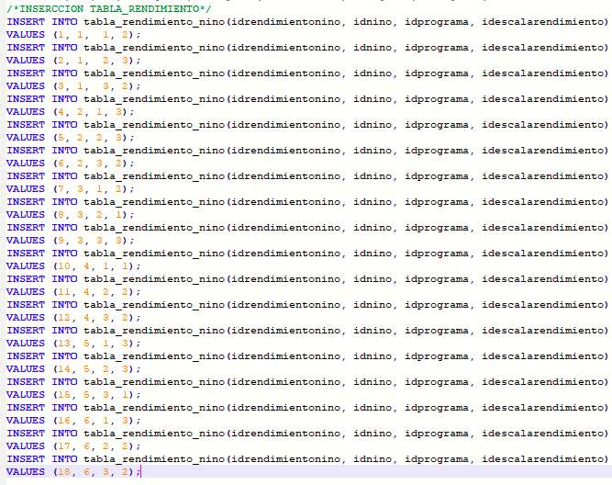
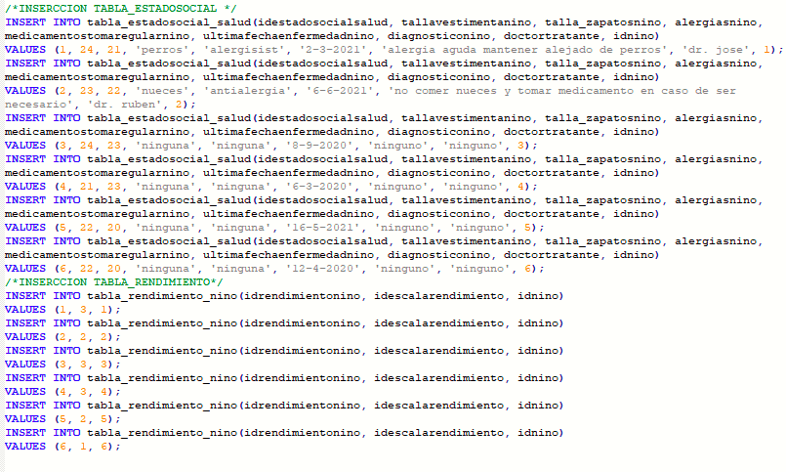
INSERCCIÓN DE DATOS
Indice

Slide 14
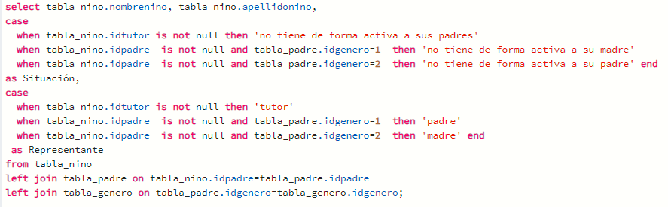
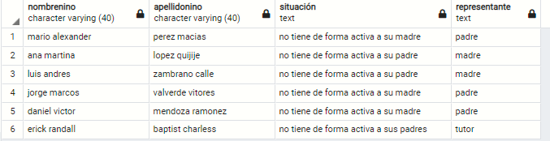
¿Qué estudiantes no tienen a su madre de forma activa en su vida? ¿Qué estudiantes no tienen a su padre de forma activa en su vida?
Indice

Slide 15
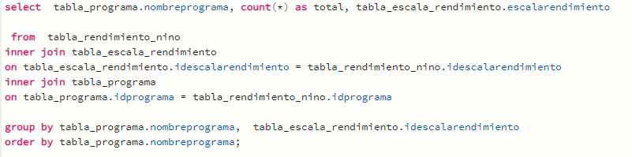
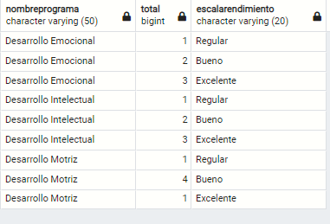
Cantidad de calificaciones regulares, buenas y excelentes en cada actividad por cada infante
Indice

Slide 16
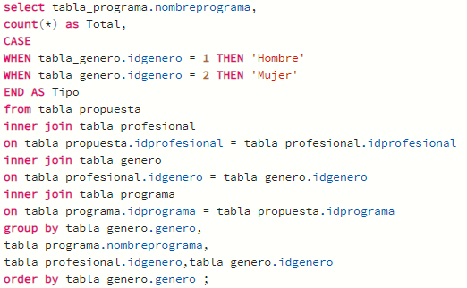
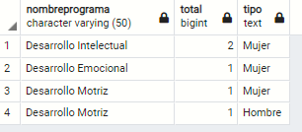
Cantidad de profesores hombres y mujeres que tiene cada programa.
Indice

Slide 17
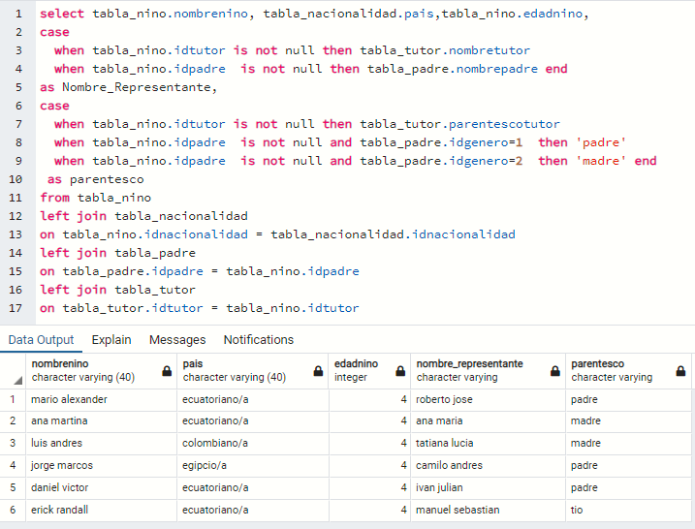
Consulte el nombre del niño, la nacionalidad, edad, nombre representante, parenteso
Indice

Slide 18
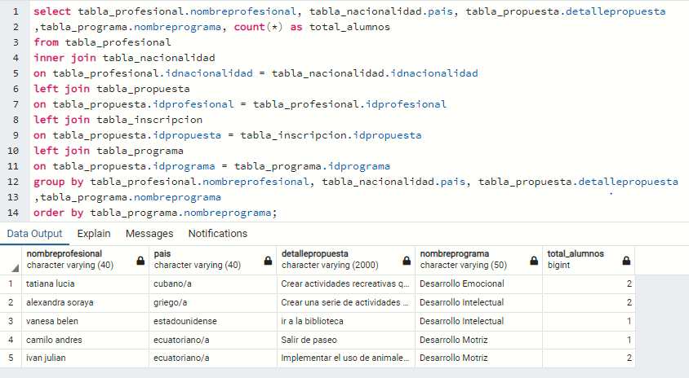
Consultar el nombre del profesional, nacionalidad, el nombre del programa, y total de alumnos
Indice

Slide 19
Indice
ENLACES GIT HUB
Link General
Link Scripts : https://github.com/jeifkol123/KinderDatabase/tree/main/Scripts
Link Script General; https://github.com/jeifkol123/KinderDatabase/blob/main/Scripts/SCRIPT%20GENERAL%20KINDERDATABASE.sql

Slide 20
CONCLUSIONES
Indice
Las base de datos son muy importantes y muy útiles cuando hay que guardar y/o organizar mucha información en lugares laborales, negocios, empresas, instituciones, etc. Ya sea para llevar registros, control de inventarios, movimientos o para generar estadísticas.
El diseño de la base de datos por medio de los modelos conceptuales físicos y lógicos nos ayudan a planificar cual es la información valiosa y necesaria que deseamos almacenar y administrar.
Para evitar errores de tipeo para ciertos parámetros redundantes se crearon tablas como la de genero, nacionalidad, escala de rendimiento para evitar que al consultar no nos muestre todos los datos.

